Slide 1
Областная профилактическая неделя по профилактики экстремизма в подростковой среде
«Единство многообразия»
МБОУ г. Иркутска СОШ № 42

Slide 2
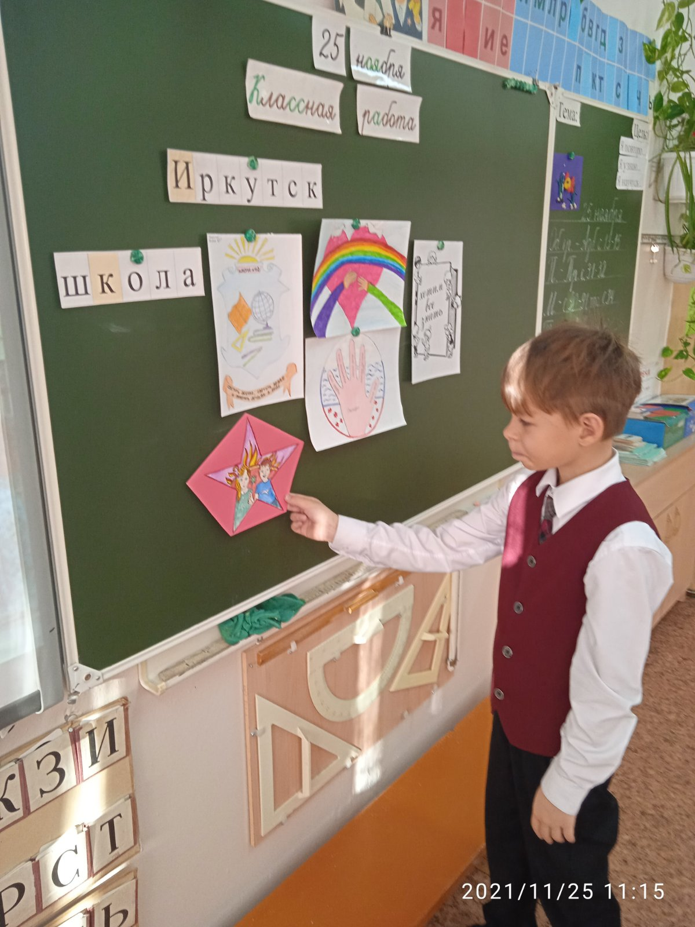
Классный час на тему «Единство многообразия»

Slide 3
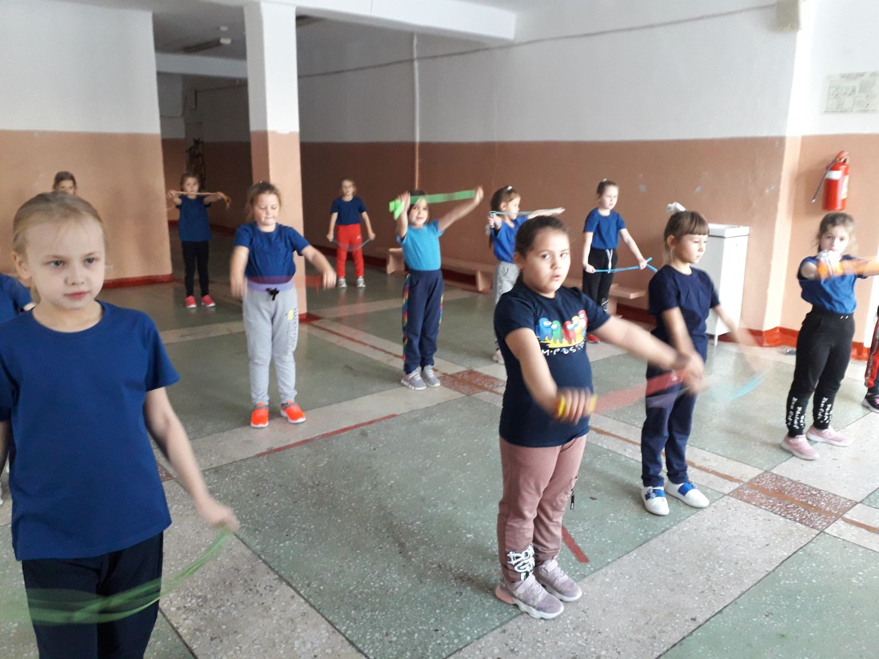
Флешмоб «Если друг не смеется – ты включи ему солнце»

Slide 4
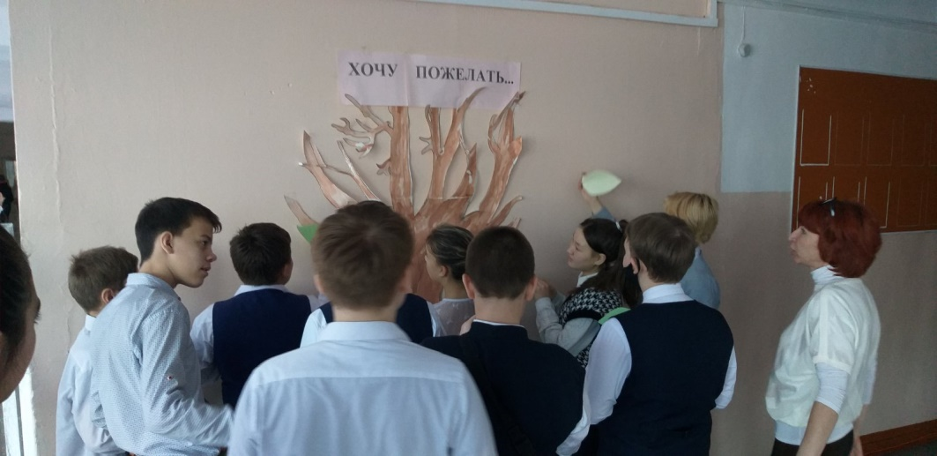
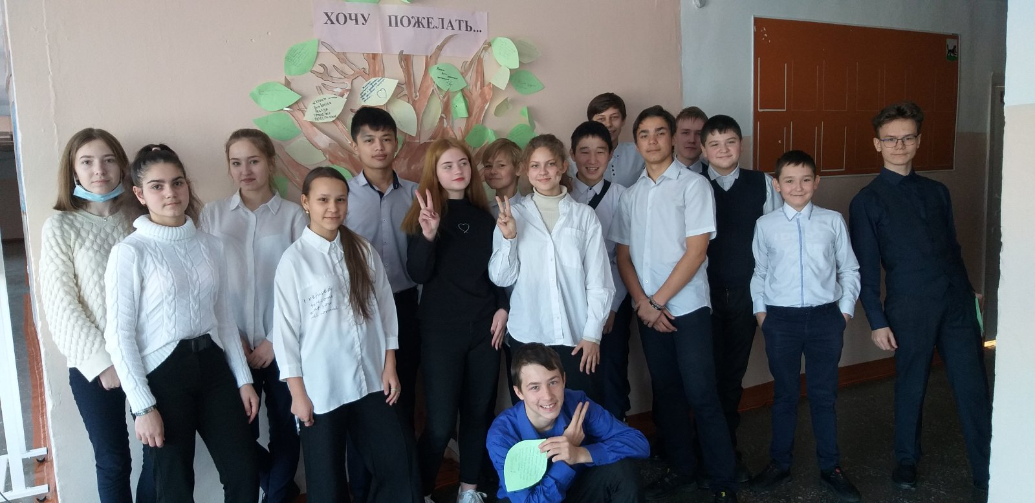
Проведение акции «Я хочу пожелать……»

Slide 5
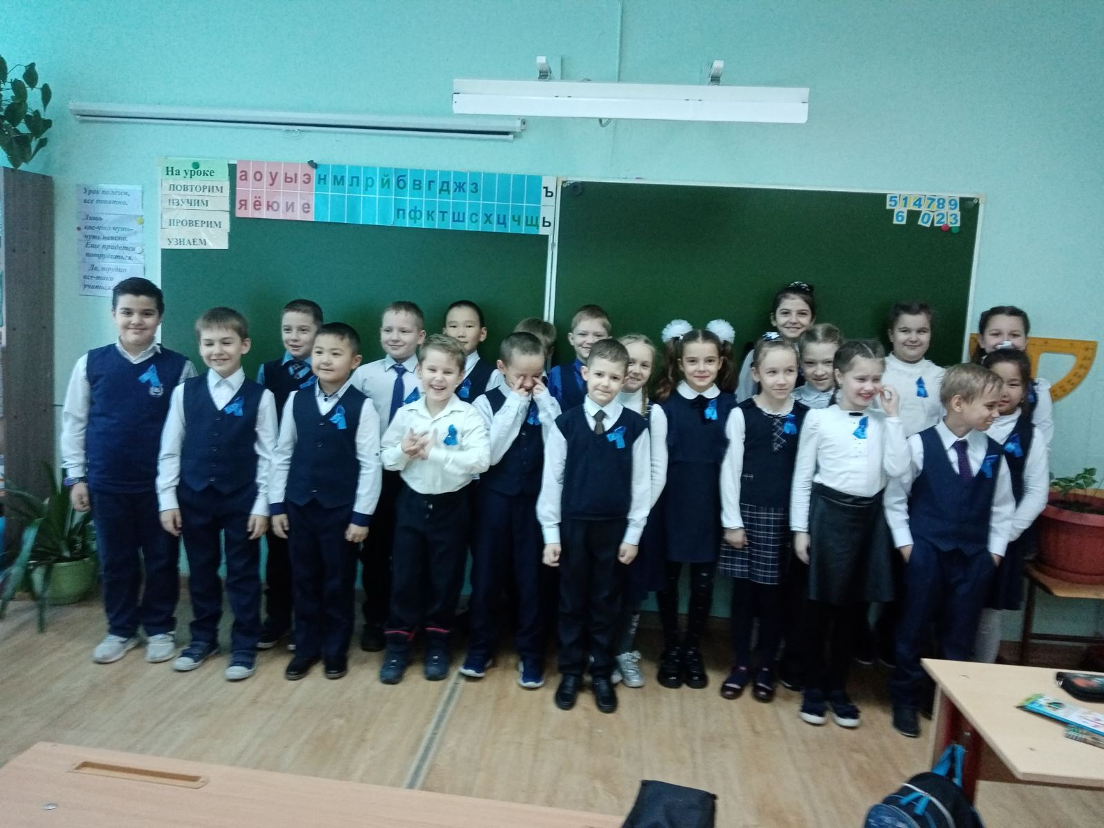
Проведении акции «Синяя ленточка»

